Slide 1
4장 조건문

Slide 2
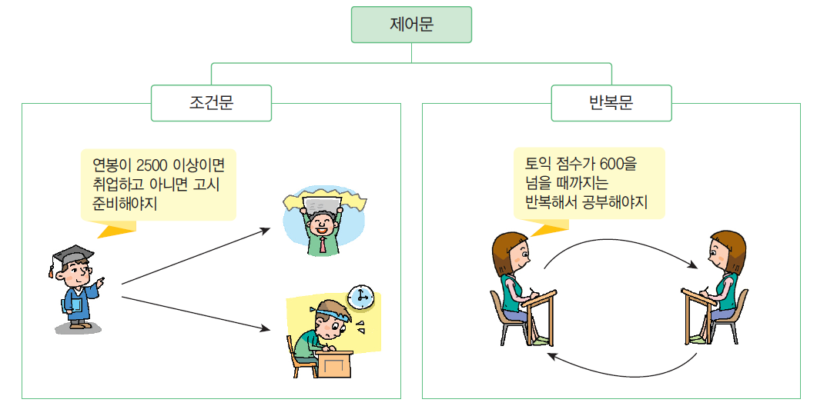
제어문. p111
제어문(control statement) : 문장들이 실행되는 순서를 제어하는 문장
조건문 : 어떤 조건에 따라 문장의 실행 여부가 결정
반복문 : 특정 조건에 따라서 문장을 반복하여 실행

Slide 3
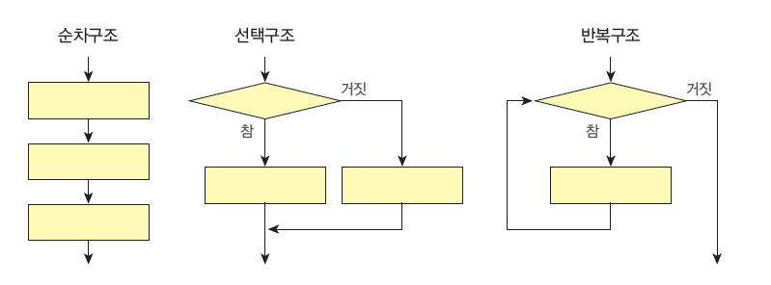
3가지의 제어 구조. p112
프로그램을 작성할 때 사용할 수 있는 3가지의 기본적인 제어 구조
프로그램은 이들 3가지의 구조를 섞어서 만들어진다.

Slide 4
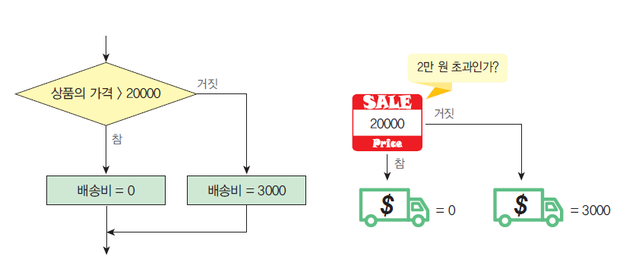
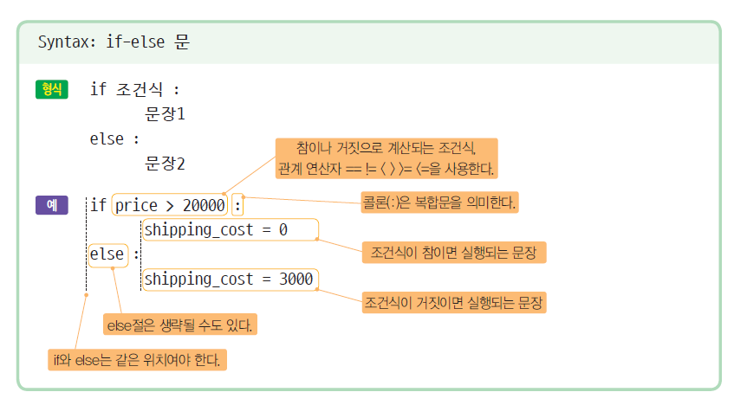
if-else 문. p112

Slide 5
배송비 계산 프로그램. p114
# 사용자로부터 상품의 가격을 입력받는다.
price = int(input("상품의 가격: "))
# 배송비를 결정한다.
if price > 20000 :
shipping_cost = 0
else :
shipping_cost = 3000
# 배송비를 출력한다.
print("배송비 = ", shipping_cost)
상품의 가격: 30000
배송비 = 0

Slide 6
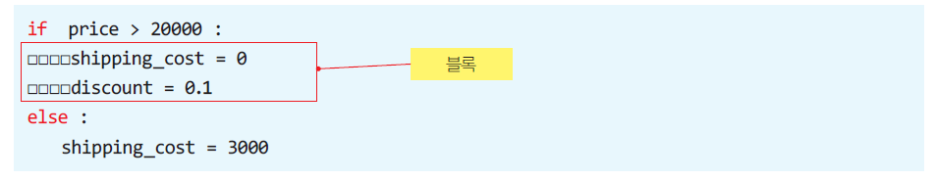
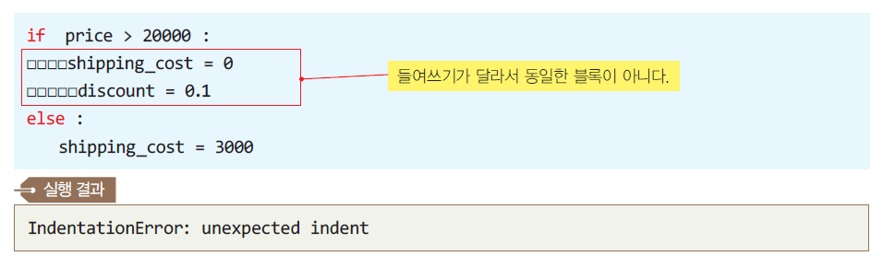
블록. p114
들여쓰기를 이용하여 문장을 묶는다.

Slide 7
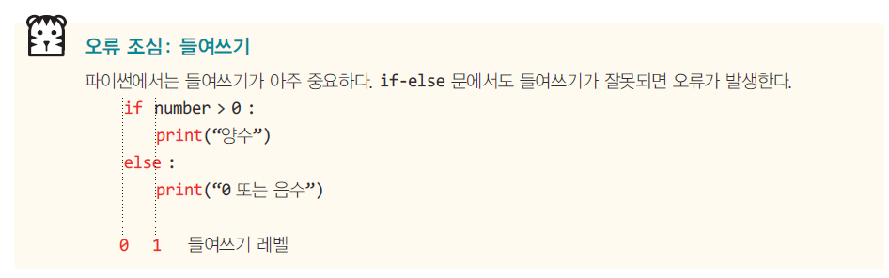
else는 없을 수도 있다. p115
만약 else 부분이 필요 없다면 생략할 수 있다.
shipping_cost = 3000 # 기본적으로 배송비는 3000원이다.
if price > 20000 : # 만약 상품의 가격이 2만원 초과이면
shipping_cost = 0 # 배송비가 없다.

Slide 8
프로그래밍 힌트: 중복 방지. p116
프로그래밍할 때 항상 신경 써야 하는 것은 중복된 문장을 없애는 것이다. 만약 if-else 문에 중복된 문장이 있다면 밖으로 꺼내면 된다.
if price > 20000 :
shipping_cost = 0
print(“배송비 = “, shipping_cost)
else :
shipping_cost = 3000
print(“배송비 = “, shipping_cost)
if price > 20000 :
shipping_cost = 0
else :
shipping_cost = 3000
print(“배송비 = “, shipping_cost)

Slide 9
프로그래밍 힌트: pass 키워드. p116
프로그래밍을 하다보면 일단 전체의 골격을 만들어두고 나중에 세부사항을 채우는 경우도 많다. 이 때 사용할 수 있는 것이 pass이다. pass 키워드는 “나중에 채워넣겠음”을 의미한다.
if price > 60000 :
pass # 아직 미구현 상태이다.
else :
pass # 아직 미구현 상태이다.

Slide 10
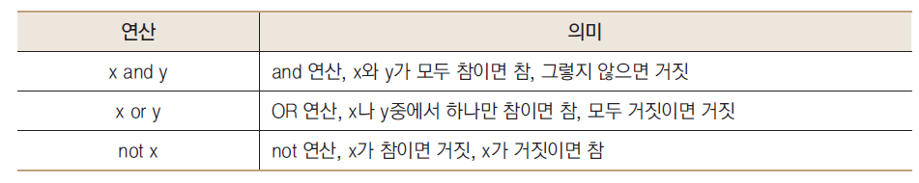
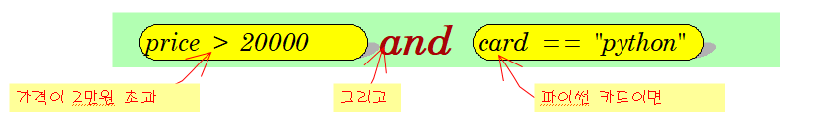
논리 연산자. p117
복잡한 조건을 표현할 때 사용
상품의 가격이 2만원 초과, 그리고 ”파이썬“ 카드이면
-> 배송료가 없음
(상품의 가격이 2만원 초과이다) and (“파이썬” 카드이면)
-> 배송료가 없음

Slide 11
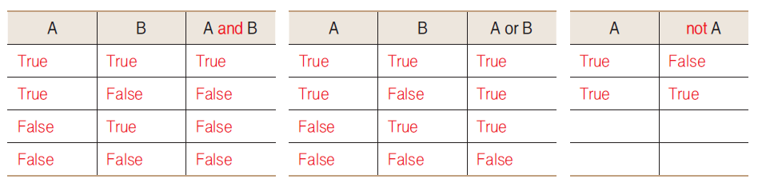
논리 연산자. p118
진리표
price = int(input("가격을 입력하시오: "))
card = float(input("카드 종류를 입력하시오: "))
if price > 20000 and card == "python" :
print("배송료가 없습니다.")
else
print("배송료는 3000원입니다.")
가격을 입력하시오: 30000
카드 종류를 입력하시오: python
배송료가 없습니다.
가격을 입력하시오: 30000
카드 종류를 입력하시오: java
배송료는 3000원입니다.

Slide 12
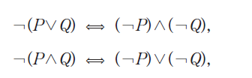
드모르간의 법칙. p118
인간은 일반적으로 not 연산자가 적용된 수식을 이해하기가 어렵다. 논리 학자 드모르간(De Morgan)의 이름을 딴 드모르간의 법칙을 사용하여 이러한 논리식을 단순화할 수 있다.
if not (country == "한국" and province != "제주") :
shipping_cost = 8000
if country != "한국" or province == "제주" :
shipping_cost = 8000

Slide 13
팁: 가독성. p119
프로그램은 다른 사람도 쉽게 읽을 수 있어야 한다. 가독성 있는 코드를 제공하려면 논리식에서 변수를 True나 False와 비교하면 안 된다.
참고사항 : 수학과 프로그래밍
수학에서는 변수 x의 값이 …..
If 0 <= x <= 100 :
If x >= 0 and x <= 100 :
if full == False :
print(“가득 차지 않았습니다.)
If not full :
print(“가득 차지 않았습니다.)

Slide 14
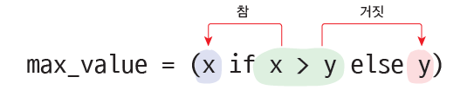
조건 연산자. p120
shipping_cost = ( 0 if price >= 20000 else 3000 )
absolute_value = (x if x > 0 else -x) // 절대값 계산
max_value = (x if x > y else y) // 최대값 계산
min_value = (x if x < y else y) // 최소값 계산
반드시 조건 연산자를 감싸는 괄호가 있어야 한다. 괄호가 없으면 할당 연산자가 먼저 계산된다.
x = int(input("첫 번째 수 ="))
y = int(input("두 번째 수 ="))
max_value = (x if x > y else y)
min_value = (y if x > y else x)
print("큰 수=", max_value, "작은 수=", min_value)
첫 번째 수 =10
두 번째 수 =20
큰 수= 20 작은 수= 10

Slide 15
Lab 산술 퀴즈 프로그램. p122
초등학생들을 위하여 산수 퀴즈를 발생시키는 프로그램을 작성해보자. 부울 변수도 사용해본다.
25 + 78 = 103
True
25 + 78 = 100
False
##
# 이 프로그램은 산수 문제를 출제한다.
#
import random
x = random.randint(1, 100)
y = random.randint(1, 100)
answer = int(input(f"{x} + {y} = "))
# 부울 변수에 결과를 저장하고 출력한다.
flag = (answer == (x+y))
print(flag)

Slide 16
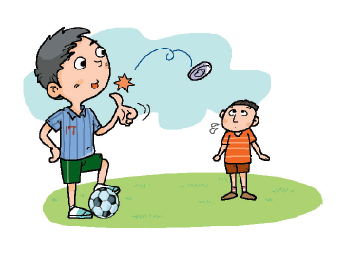
Lab 동전 던지기 게임. p123
동전을 던지기 게임을 작성해보자.
동전 던지기 게임을 시작합니다.
뒷면입니다.
게임이 종료되었습니다.
import random
print("동전 던지기 게임을 시작합니다.")
coin = random.randrange(2)
if coin == 0 :
print("앞면입니다.")
else :
print("뒷면입니다.")
print("게임이 종료되었습니다.")
0부터 1 사이의 난수를 생성하는 문장이다.
randint(0, 1)과 같다.

Slide 17
Lab 로그인 프로그램. p124
사용자로부터 아이디를 받아서 프로그램에 저장된 아이디와 일치하는 지 여부를 출력하는 프로그램을 작성해보자.
아이디를 입력하시오: ilovepython
환영합니다.
아이디를 입력하시오: iloveruby
아이디를 찾을 수 없습니다.
id = "ilovepython"
s = input("아이디를 입력하시오: ")
if s == id:
print("환영합니다.")
else:
print("아이디를 찾을 수 없습니다.")

Slide 18
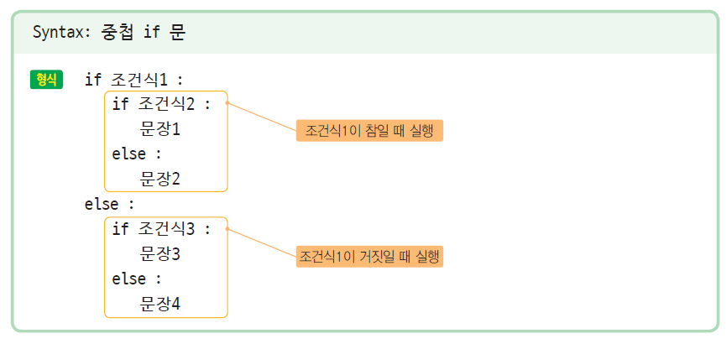
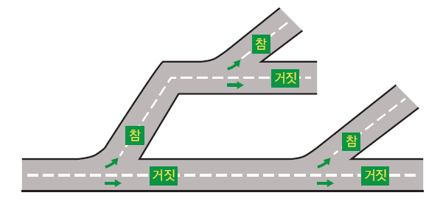
중첩 if 문. p125
if 문 안에 다른 if 문이 들어갈 수도 있다.

Slide 19
배송비 계산 프로그램. p126
배송지가 한국이면 다음과 같이 배송비가 결정된다. - ”상품의 가격이 2만원 이상이면 배송비는 없고 그렇지 않으면 3000원의 배송비가 붙는다.“
배송지가 미국이면 다음과 같이 배송비가 결정된다. - ”상품의 가격이 10만원 이상이면 배송비는 없고 그렇지 않으면 8000원의 배송비가 붙는다.“
# 사용자로부터 상품의 가격을 입력받는다.
country = input("배송지(현재는 korea와 us만 가능): ")
price = int(input("상품의 가격: "))
# 배송비를 결정한다.
if country == "korea" :
if price >= 20000 :
shipping_cost = 0
else :
shipping_cost = 3000
else :
…
…
배송지(현재는 korea와 us만 가능): us
상품의 가격: 120000
배송비 = 0

Slide 20
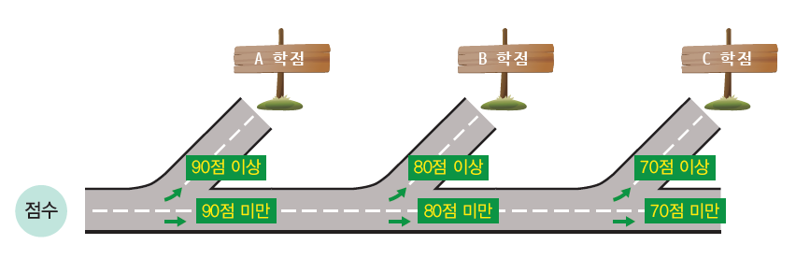
연속 if 문. p126
연속 if 문에서는 순서가 아주 중요하다. – p127. 예제 참조

Slide 21
학점 결정 프로그램. p128
# 성적을 받아서 학점을 결정하는 프로그램
score = int(input("성적을 입력하시오: "))
if score >= 90 :
print("학점 A")
elif score >= 80 :
print("학점 B")
elif score >= 70 :
print("학점 C")
elif score >= 60 :
print("학점 D")
else :
print("학점 F")
성적을 입력하시오: 88
학점 B

Slide 22
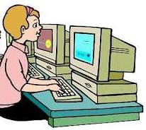
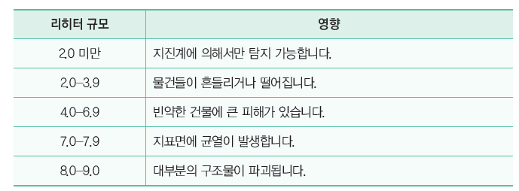
Lab 지진 상황 출력하기. p129
사용자로부터 지진의 리히터 규모를 받아서 그 영향을 출력하는 프로그램을 작성
리히터 규모를 입력하시오: 5.2
빈약한 건물에 큰 피해가 있습니다.

Slide 23
Lab 오늘의 운세 출력하기. p130
조건문을 이용하여서 오늘의 운세를 알려주는 프로그램을 개발해보자. 난수를 발생하여서 난수에 해당하는 운세를 출력한다.
##
# 이 프로그램은 오늘의 운세를 출력한다.
#
import random
print("행운의 매직볼로 오늘의 운세를 출력합니다. ")
answers = random.randint(1, 8)
if answers == 1:
print("확실히 이루어집니다.")
elif answers == 2:
print("좋아 보이네요")
elif answers == 3:
print("믿으셔도 됩니다.")
elif answers == 4:
print("저의 생각에는 no입니다.")
else:
print("다시 질문해주세요.")
행운의 매직볼로 오늘의 운세를 출력합니다.
확실히 이루어집니다.

Slide 24
Lab 도형 그리기. p131
터틀 그래픽을 이용하여 사용자가 선택하는 도형을 화면에 그리는 프로그램을 작성해보자. 도형은 “사각형”, “삼각형”, “원” 중의 하나이다.
import turtle
t = turtle.Turtle()
t.shape("turtle")
s = input( "도형을 입력하시오: ")
if s == "사각형" :
w = int(turtle.textinput("","가로: "))
h = int(turtle.textinput("","세로: "))
color = input(“색상”)
t.pencolor(color)
t.forward(w)
t.left(90)
t.forward(h)
t.left(90)
…
…

Slide 25

Mini Project 가위, 바위, 보 게임. p132
(직접 해보자) 컴퓨터와 가위, 바위, 보 게임을 하는 프로그램을 작성하라. 컴퓨터는 사용자에게 알리지 않고 가위, 바위, 보 중 에서 임의로 하나를 선택한다. 사용자는 프로그램의 입력 안내 메시지에 따라서, 3개 중에서 하나를 선택하게 된다. 사용자의 선택이 끝나면 컴퓨터는 누가가 무엇을 선택하였 고 누가 이겼는지, 비겼는지를 알려준다.
선택하시오(1: 가위 2:바위 3:보) 1
컴퓨터의 선택(1: 가위 2:바위 3:보) 2
컴퓨터가 이겼음

Slide 26
연습문제. p134

Slide 27
Programming. p137

